Slide 1
Гіпотеза Максвела.Взаємозв’язок електричного та магнітного полів як прояв існуванняелектромагнітного поля
Фізика 11 клас
18.11.2021

Slide 2
Електризація і електричне поле
Електризація – втрата або приєднання тілом електронів;
Існує два роди зарядів: позитивний і негативний;
Однойменні заряди відштовхуються, а різнойменні – притягуються;
Навколо будь якого заряду існує електричне поле, яке характеризується- напруженістю Е
Напруженість електричного поля визначається: E=kq/r²

Slide 3
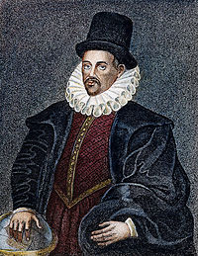
Етапи становлення вчення про магнетизм
Вільям Гільберт
«О магните, магнитных телах и о большом магните — Земле»

Slide 4
Етапи становлення вчення про магнетизм
Властивості постійних магнітів:
1.Магніти мають два полюси: північний (N), і
південний (S). Магніти однойменними
полюсами відштовхуються, з
різнойменними – притягуються;
2. Взаємодіють тільки з чорними металами;
3. Навколо магнітів існує магнітне поле.
Найсильніше дія магнітного поля
проявляється на полюсах, ближче до
середини магніту – слабшає.

Slide 5
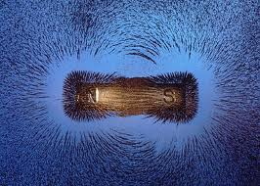
Лінії магнітного поля

Slide 6
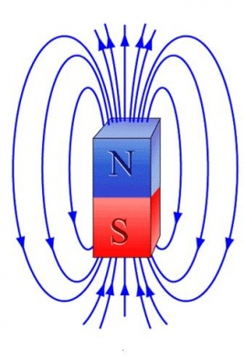
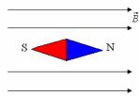
Напрямок магнітного поля
За напрямок магнітного поля беруть напрямок від південного полюса S до північного N магнітної стрілки поміщеної в це поле

Slide 7
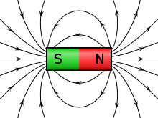
Лінії магнітного поля
Не перетинаються
Замкнені
Магнітні поля – вихрові
Магнітних зарядів не існує

Slide 8
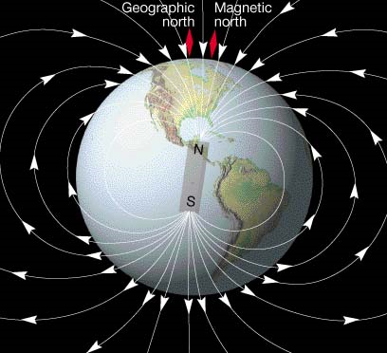
Магнітне поле Землі

Slide 9
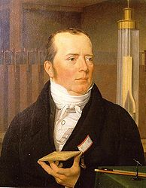
Етапи становлення вчення про магнетизм
Ганс Крістіан Ерстед
У 1820 році відкрив зв'язок між електричним та магнітним полем, помітивши дію електричного струму на магнітну стрілку.

Slide 10
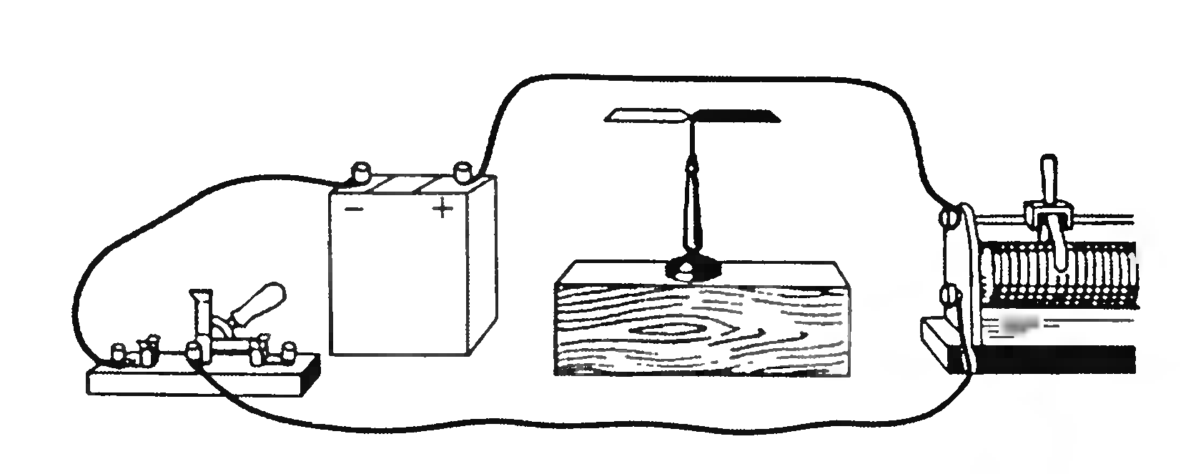
Дослід Ерстеда
При замиканні кола магнітна стрілка відхиляється від свого початкового положення
При розмиканні – повертається в початковий стан

Slide 11
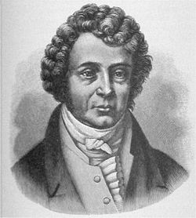
Етапи становлення вчення про магнетизм
Андре-Марі Ампер
Відкрив закон взаємодії електричних струмів;
Запропонував першу теорію магнетизму.

Slide 12
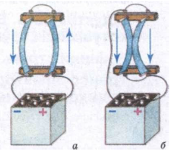
Взаємодія провідників зі струмом

Slide 13
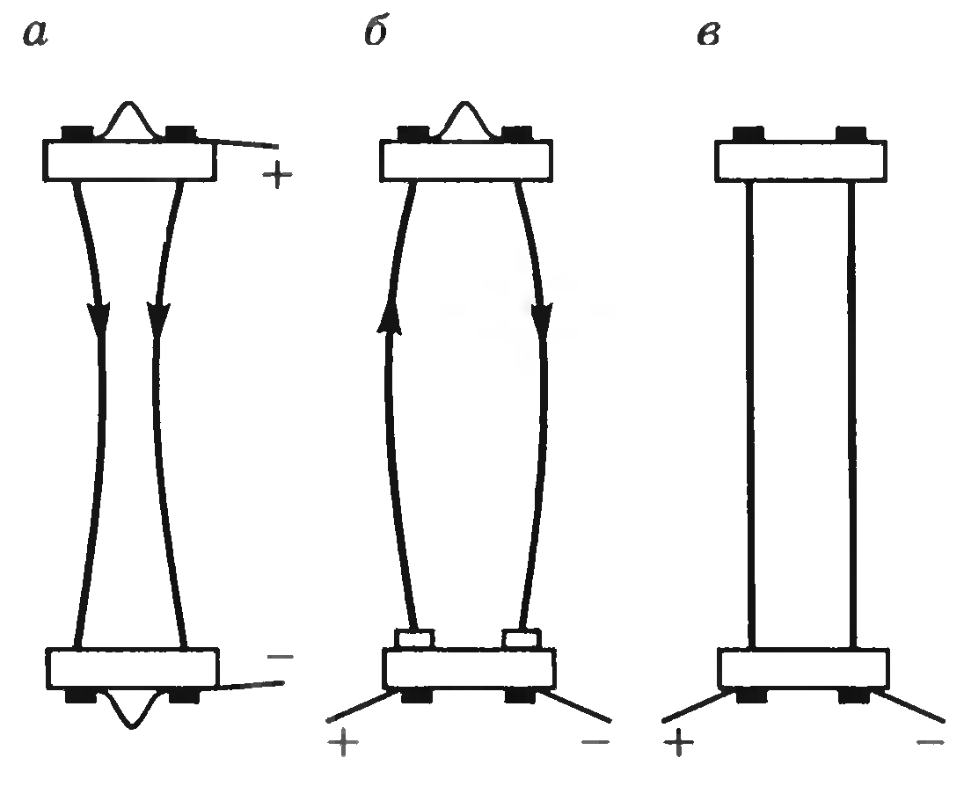
Взаємодія провідників зі струмами
Ампер (1820 р.)
Два провідники притягуються або відштовхуються в залежності від напрямку струму в них

Slide 14
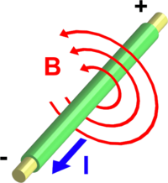
Магнітне поле струму
Магнітне поле існує тільки навколо рухомих заряджених частинок

Slide 15
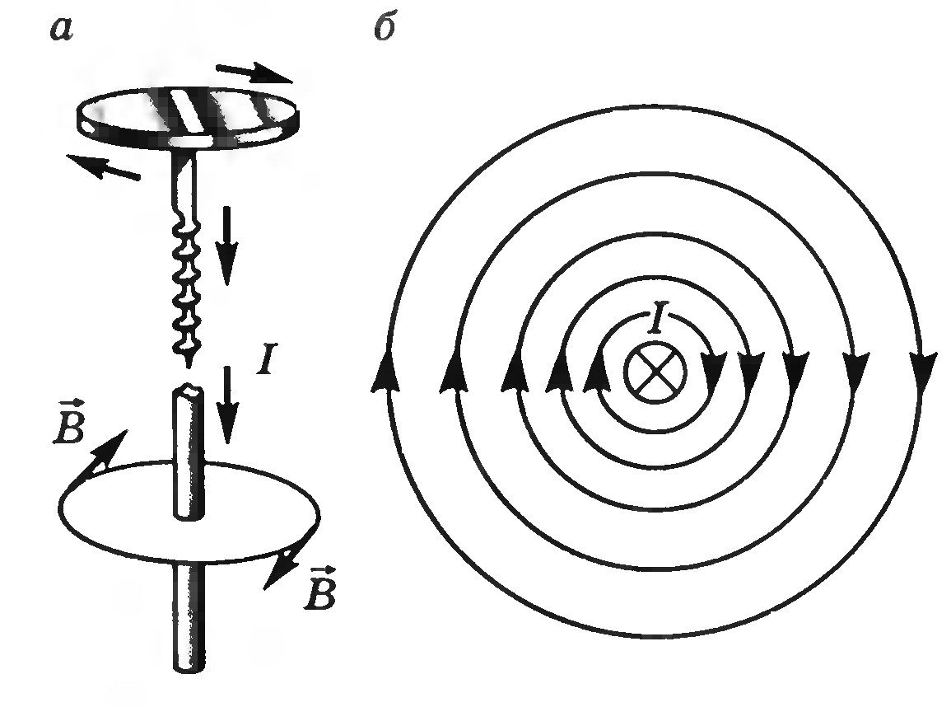
Магнітне поле прямого провідника зі струмом
Якщо праву руку розмістити так, що товстий палець покаже напрямок струму, тоді зігнуті чотири пальці покажуть напрямок магнітного поля

Slide 16
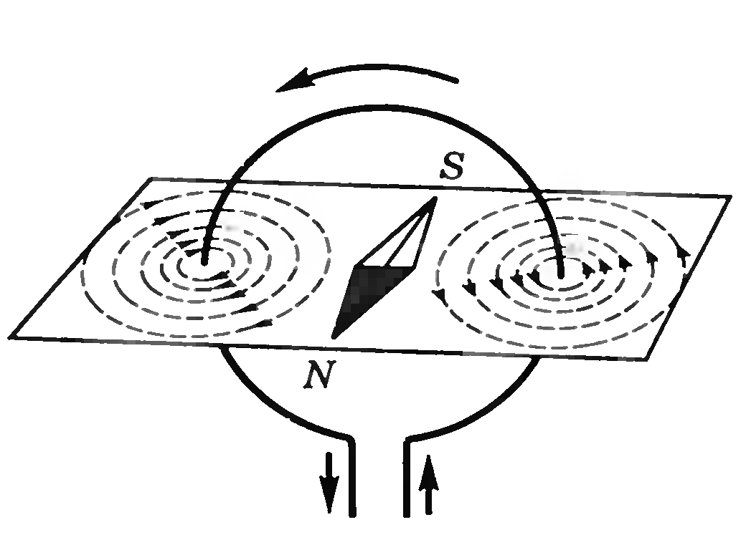
Магнітне поле кільця зі струмом
Якщо праву руку розмістити так, що чотири зігнуті пальці покажуть напрямок струму, тоді товстий палець покаже напрямок магнітного поля

Slide 17
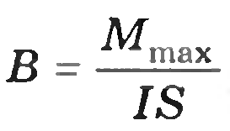
Магнітна індукція
Силова характеристика поля
Дорівнює максимальному магнітному моменту контуру поділеному на добуток площі контуру та сили струму в ньому

Slide 18
Запам’ятайте
Електромагнітне поле-вид матерії, за допомогою якого відбувається взаємодія між зарядженими тілами, зарядженими частинками, намагніченими тілами.
Це поле має дві складові: електричну та магнітну
Електричне і магнітне поле-прояв єдиного електромагнітного поля

Slide 19
Домашнє завдання
Вивчити параграф 16
Вправа 16 (2,3)

